Slide 1

Deteksi Dini Potensi Konflik Keagamaan Melalui Dinamika Sosial dan Budaya
Kamaruzzaman Bustamam Ahmad
Fakultas Syariah dan Hukum
UIN Ar-Raniry

Slide 2
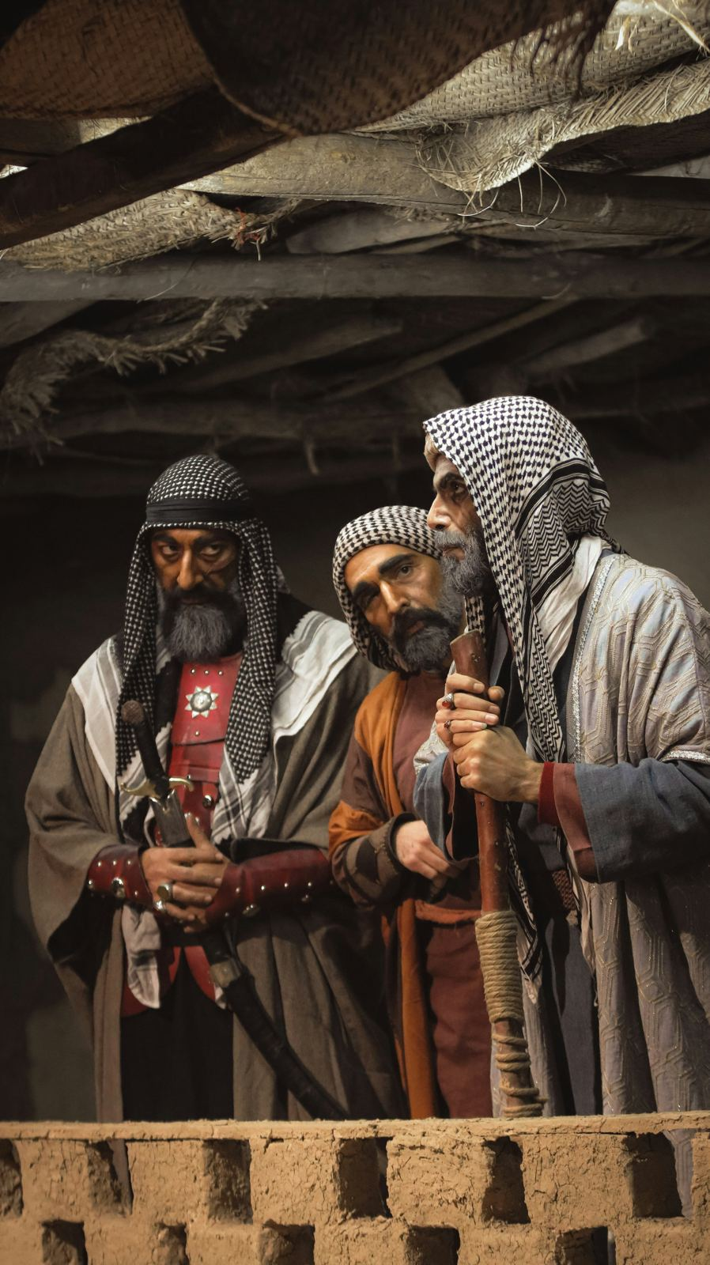
Tujuan Presentasi
Memahami konflik keagamaan bukan hanya sebuah kajian agama, melainkan juga refleksi dari perubahan sosial dan budaya yang kompleks. Presentasi ini menelusuri deteksi dini potensi konflik keagamaan di Indonesia dengan pendekatan futuristik, analitik, dan strategis.
Kita akan mengeksplorasi bagaimana agama sebagai faktor sosial berkembang dalam lanskap modern, digitalisasi, dan masa depan yang dipengaruhi oleh kecerdasan buatan. Tujuannya adalah membuka cara berpikir baru untuk akademisi, birokrat, dan tokoh agama yang mengkaji isu ini.

Slide 3
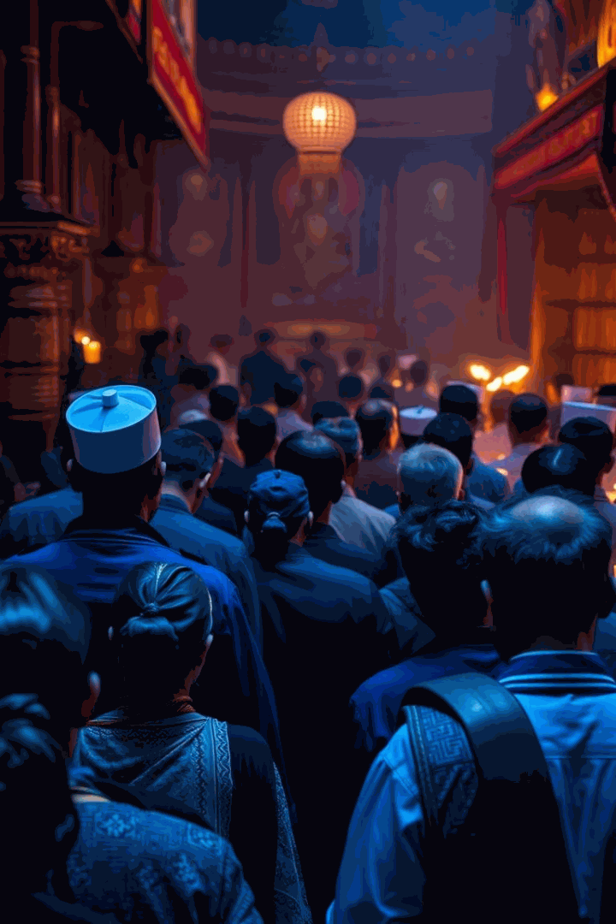
Apa yang Kita Ketahui tentang Konflik Keagamaan?
Agama sebagai Obat Sosial
Survei & Pembangunan
Agama sering muncul sebagai faktor dalam survei ketertiban masyarakat dan menjadi agenda dalam pembangunan sosial-ekonomi.
Agama sering dipandang sebagai kunci penyembuhan bagi penyakit sosial masyarakat, sebagai penopang moralitas dan kebersamaan.
Agama & Ekonomi
Ketika pembangunan disatukan dengan ekonomi, agama sering kalah terdorong oleh dinamika sosial dan kepentingan material.

Slide 4
Bagaimana Kita Mengetahui Konflik Keagamaan?
Peran Agama sebagai Komoditi
Era Digital & Masa Depan
Awal: Pedagang obat keliling menggunakan agama sebagai alat berdagang
Agama menjadi isi utama dalam ranah digital
Prediksi: Agama menjadi pelengkap dalam kecerdasan buatan (Techno Religion)
Politik: Agama dipakai untuk meraih simpati dalam kampanye
Tokoh Agama: Proses determinasi diri kelompok melalui agama

Slide 5






Trans-Humanism
Robotics
Cyborgs
AI
Pengalaman Manusia
From Animal to Digital World
Production of Knowledge

Slide 6
Apa yang Tidak Kita Ketahui Tentang Konflik Keagamaan?
Konspirasi dan Agama
Global Mind & One World
Propaganda dalam Manajemen Konflik
Apakah konspirasi masih menjadi faktor penting dalam konflik keagamaan yang kompleks?
Di dunia Global Mind dan One World, apakah agama masih menjadi diskursus utama atau mulai terlupakan?
Apakah agama masih dimanfaatkan sebagai alat propaganda untuk memecah belah?
Indonesia Emas 2045
Techno Religion
Posisi agama sebagai faktor penentu dalam mencapai visi Indonesia Emas.
Apakah masyarakat Indonesia siap menghadapi kemunculan agama berbasis teknologi?

Slide 7










Isu Baru yang Menjadi Penyebab Konflik Keagamaan
Perubahan Cara Pandang
Transformasi Informasi
Kesadaran digital dan buatan memengaruhi persepsi masyarakat terhadap agama.
Peralihan dari dunia digital menjadi produksi pengetahuan masyarakat yang kompleks.
Etika dan Moral Baru
Nilai-nilai sosial dan moral mengalami pergeseran yang memicu ketegangan.
Paradox Agama
Semakin sering agama dibicarakan, tetapi implementasinya semakin ditinggalkan.
Tokoh Baru
Kemunculan tokoh yang tidak memahami perubahan sosial budaya bisa memicu konflik.

Slide 8
Arah Baru Perkembangan Sosial dan Budaya Masyarakat
Produksi Kesadaran Beragama
1
Berevolusi melalui ranah maya yang membentuk identitas baru.
Kehidupan Planetari
2
Kecenderungan homogenisasi pola pikir global namun tetap ada pergeseran lokal.
Perubahan Sosial Budaya
3
Lintas ruang dan waktu menghasilkan pola masyarakat yang dinamis dan terkadang terpuruk.
Respons Kebijakan
4
Pengambil kebijakan hanya merespon tanpa mampu memproduksi inovasi sosial budaya.
Generasi 2000-an
5
Anak-anak yang lahir pada milenium baru berpotensi menjadi aktor perubahan.

Slide 9





Masa Depan Kehidupan Keagamaan di Aceh
Blenderisasi Agama
Proses pencampuran elemen agama dalam budaya baru yang multifaset.
Generasi Baru Pemikir
Kemunculan aktor sosial yang mengarahkan pemikiran umat dengan pendekatan berbeda.
Popularitas sebagai Panutan
Mereka yang memiliki banyak pengikut menjadi pemimpin opini.
Konflik Berbasis Kata Kunci
Konflik agama semakin didasarkan pada istilah dan simbol yang disebarkan secara digital.
Peran Humanoid
Peranan teknologi humanoid yang mulai merambah kehidupan keagamaan.

Slide 10
Strategi Baru dalam Kehidupan Keagamaan di Aceh
1
Visi Baru Kehidupan Keagamaan
2
Rekayasa Sosial dan Pikiran
3
Pemaknaan Ulang Konflik
Merumuskan paradigma baru yang disesuaikan dengan dinamika sosial budaya modern.
Menuntun generasi baru melalui program pembelajaran dan adaptasi sosial budaya.
Memandang konflik keagamaan dari perspektif global mind dan one world.
4
Strategi Pengelolaan Konflik
5
Peran Pengambil Kebijakan
Dasar etika, nilai, dan moralitas baru sebagai fondasi penyelesaian konflik jangka panjang.
Berpikir strategis untuk solusi yang berkelanjutan dan berorientasi masa depan.

Slide 11
Kesimpulan dan Langkah Berikutnya
Kesadaran Sosial dan Digital
Inovasi dan Kebijakan
Peran Akademisi dan Tokoh
Butuh kebijakan yang inovatif dan sensitif terhadap dinamika sosial budaya baru untuk menekan konflik.
Pentingnya memahami peran digital dalam transformasi konflik dan kehidupan keagamaan.
Sinergi antara akademisi, tokoh agama, dan birokrat sangat krusial dalam deteksi dini dan solusi.
Langkah berikutnya adalah merangkul perubahan dengan strategi visioner agar konflik keagamaan tidak menjadi penghambat pembangunan Indonesia menuju 2045.

